Slide 1
Woontoekomst senioren
Boxtel

Slide 2
Inhoud
1. Welke ontwikkelingen zien we?
2. Wat doet de gemeente?
3. Programma Volkshuisvesting
4. Woonzorganalyse
5. Nultredenwoningen
6. Geclusterde woonvormen
7. (Pré) Mantelzorgwoningen
8. Meergeneratiewoningen
9. Collectief Particulier Opdrachtgeverschap
10. Woningsplitsing
11. Bouwplannen in Boxtel

Slide 3
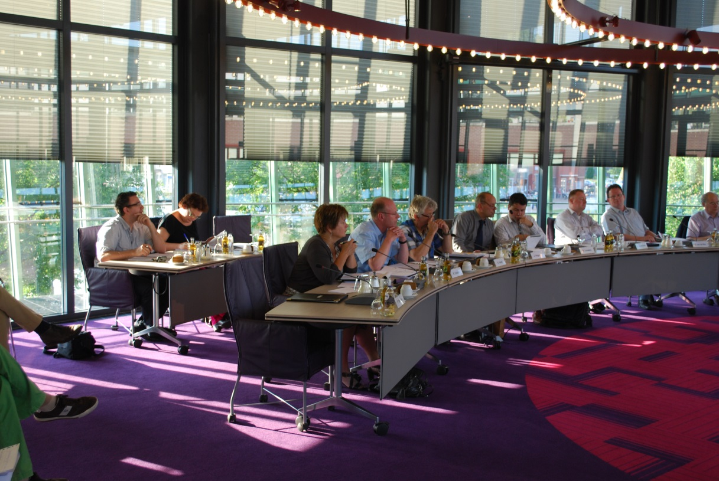
Welke ontwikkelingen zien we?
Het aantal mensen met een zorgvraag neemt toe
Het aantal mantelzorgers neemt af
Geen nieuwe intramurale zorgplaatsen
Gevolg: mensen blijven langer thuis wonen
Behoefte aan kleine woonvorm die tussen gewone woning en verpleeghuis in staat
Vooral: bestaande woningen zorggeschikt maken

Slide 4
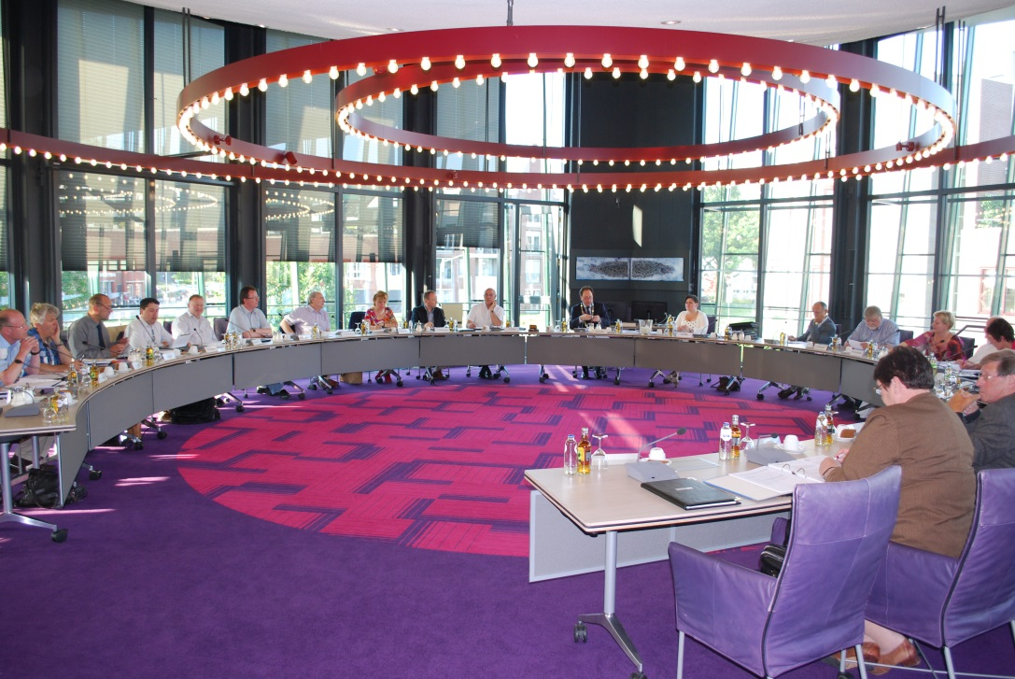
Wat doet de gemeente?
De gemeente voert wetten uit
We maken beleid om ruimtelijke ontwikkelingen mogelijk te maken, waaronder woningbouw
We maken beleid over het ondersteunen van mensen met een zorgbehoefte
We maken afspraken met bouwende partijen over de realisatie van nieuwe woningen en woongebieden

Slide 5
Programma Volkshuisvesting
Volkshuisvestingsopgave in kaart gebracht
Drie pijlers:
1.Een passend en betaalbaar huis
2.Wonen met welzijn en zorg
3.Duurzaam wonen in wijken en dorpen

Slide 6
Woonzorganalyse
We brengen de woonbehoefte van kwetsbare doelgroepen in kaart
We geven aan welke woonvormen geschikt zijn
Reguliere woningen
Nultredenwoningen
Geclusterde woonvormen
(Pré)Mantelzorgwoningen
Meergeneratiewoningen
Zorgwoningen

Slide 7
Woonzorganalyse

Slide 8
Nultredenwoningen
Woning waarbij alle leefruimtes te bereiken zijn zonder trap en zonder hoge drempels
Bestaande woning aanpassen

Slide 9
Geclusterde woonvormen
(Kleinschalige) woonvorm tussen reguliere woning en verpleeghuis in
Knarrenhofje, serviceflat, seniorenflat
Ruimte voor ontmoeting

Slide 10
(Pré) Mantelzorgwoningen
Wat is een mantelzorgwoning? Geen vergunning nodig. Geen mantelzorg meer? Dan woning weghalen.
Wat is een prémantelzorgwoning? Wel vergunning nodig, wordt vaak voor (nog te bepalen) termijn verleend. Kan overgaan in mantelzorgwoning.
Bouwen/plaatsen op eigen erf (met woonbestemming)
Bedoeld voor mantelzorger of u zelf
De wetgever omschrijft de mantelzorger als iemand waarmee je een sociale relatie hebt en die je langdurig en vrijwillig zorg verleent.

Slide 11
Meergeneratiewoningen
Wat is een meergeneratiewoning?
Wat zijn de voordelen?
Voor ouderen:
Langer zelfstandig wonen
Ondersteuning bij dagelijkse taken
Sociale contacten
Voor jonge gezinnen:
Betere balans werk/gezin
Lagere kosten
Band kinderen/grootouders

Slide 12
Collectief Particulier Opdrachtgeverschap (CPO)
1. Wat is Collectief Particulier Opdrachtgeverschap?
2. Wat zijn de voor- en nadelen van CPO?
3. Wat gebeurt er als de gemeente grond beschikbaar heeft?
4. In de Leidraad CPO kunt u alles nog eens rustig nalezen.

Slide 13
Woningsplitsing
1. We gaan beleid maken om bestaande woningen te mogen splitsen en/of delen
2. Van een grote woning kunnen er twee kleinere worden gemaakt
3. Misschien woning-delen mogelijk maken (bijvoorbeeld hospitaregeling of friendscontract)

Slide 14
Bouwplannen in Boxtel
Hertogenstraat (38 woningen - levensloopgeschikt) oplevering 2027
Baroniestraat (48 woningen – geclusterde woonvorm) oplevering 2027
En nog veel meer projecten

Slide 15
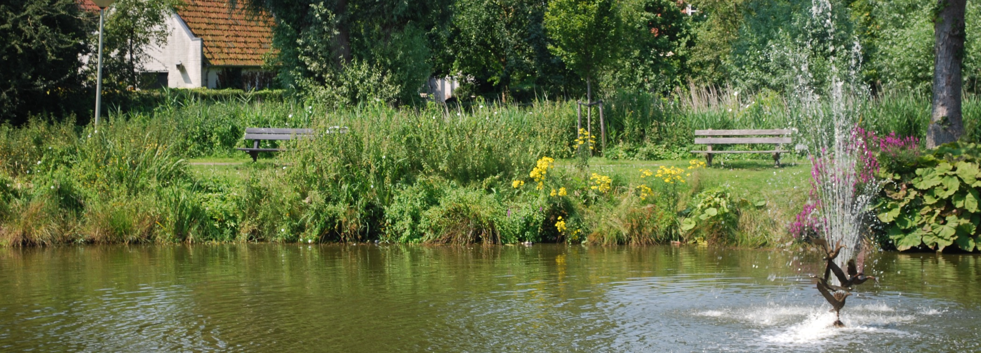
Meer weten?
www.boxtel.nl

Slide 16
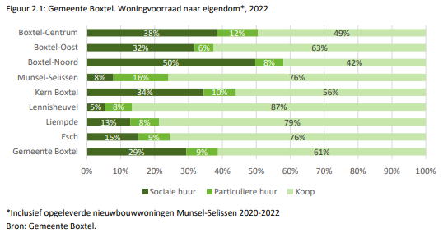

Slide 17
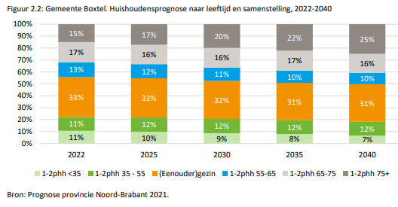

Slide 18
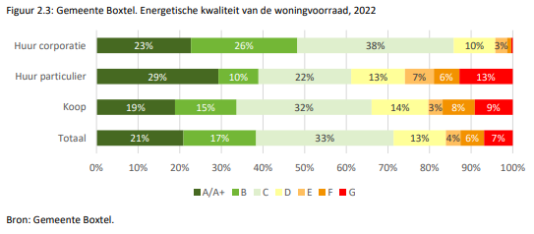

Slide 19
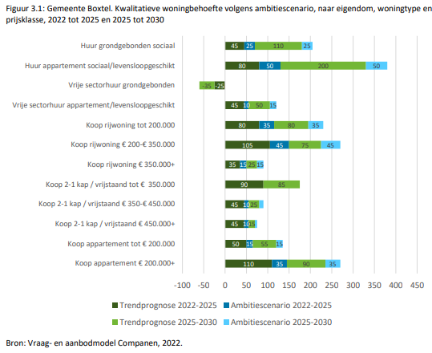

Slide 21
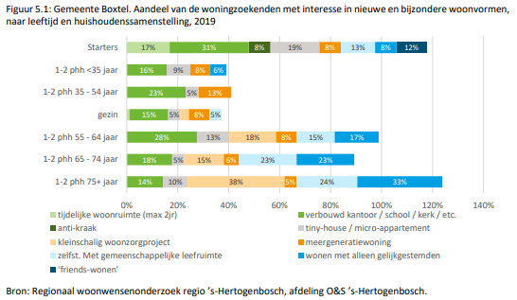

Slide 22
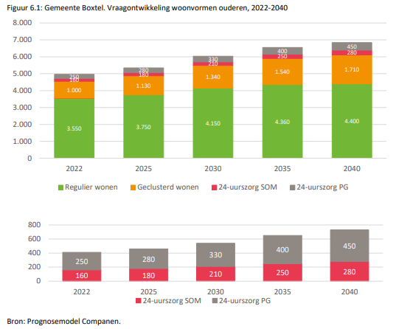

Slide 23
